Slide 1
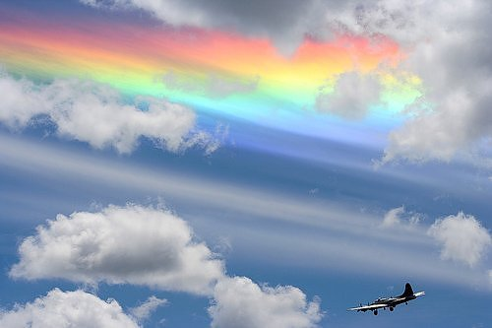
Тема: Световые явления
11 класс, 12 часов
Подготовил Третьяков Михаил

Slide 2
Основной вопрос:
Какие краски природа использует для окрашивания крыльев бабочки?

Slide 3
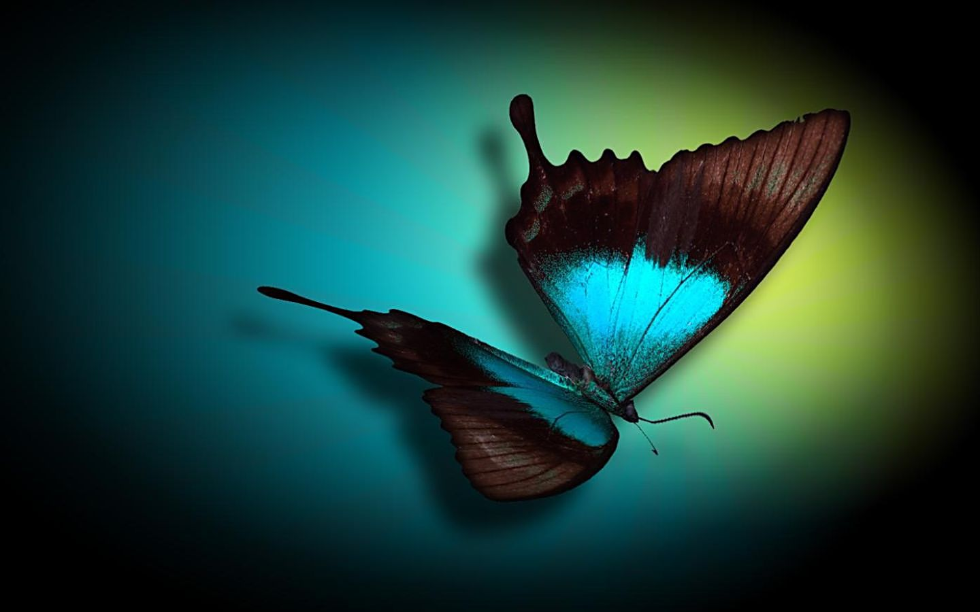
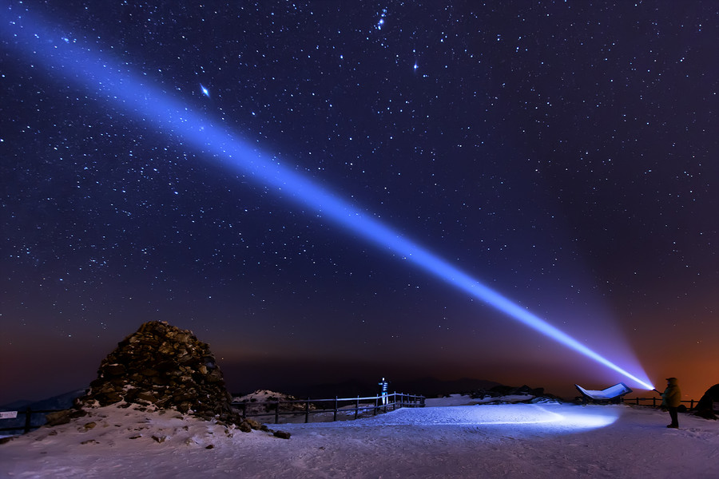
Цели исследования:
Выяснить какая связь между окраской крыльев бабочек и световыми явлениями

Slide 4
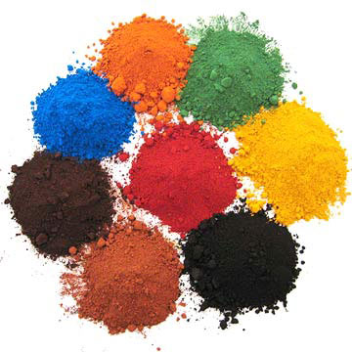
Гипотеза:
В крыльях бабочек находится особый красящий пигмент

Slide 5
План действий:
Изучить информацию из различных источников (учителя физики и биологии, библиотека, Интернет и др.) по теме исследования;
Провести собственные опыты для проверки гипотезы
Подвести итог своей деятельности
Сделать выводы

Slide 6
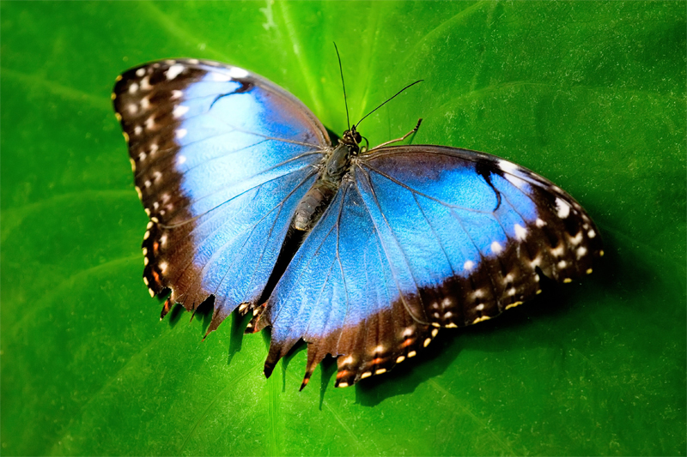
Интерференция света
Интерференция – одно из ярких проявлений волновой природы света.
Это интересное и красивое явление наблюдается при наложении двух или нескольких световых пучков.

Slide 7
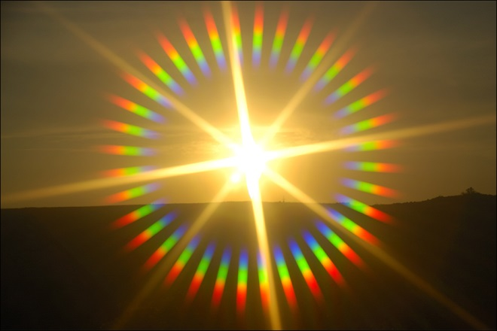
Дифракция света
Дифракцией света-называется явление отклонения света от прямолинейного направления распространения при прохождении вблизи препятствий.

Slide 8
Сенсация
До недавнего времени химики считали, что окраска всех материалов, зависит только от присутствия в них красителей и пигментов

Slide 9
Крылья бабочек покрыты плотными рядами чешуек.
Чешуйка с крыла морфиды (а) похожа на дерево с несколькими ярусами, в которых и происходит интерференция.
Единичная чешуйка моли семейства Urania (в) состоит из пяти слоев кутикулы

Slide 10
Структурная

Slide 11
Пигментная

Slide 12
Структурная в сочетании с пигментной

Slide 13
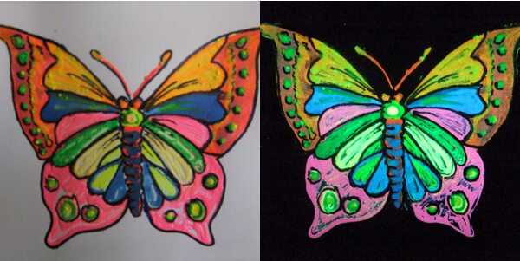
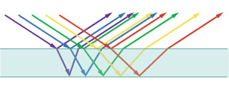
Почему мы видим цвет там, где нет цветного пигмента?
Когда свет взаимодействует с тонкой прозрачной пленкой, часть его отражается от ее внешней поверхности
остальной свет проходит через пленку до ее нижней границы
снова отражается, проходит через пленку до верхней ее границы и присоединяется к уже отраженному свету от поверхности

Slide 14
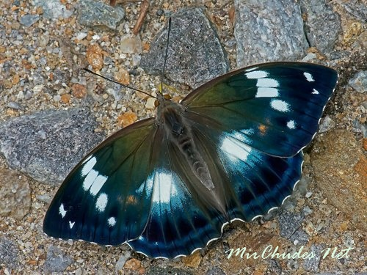
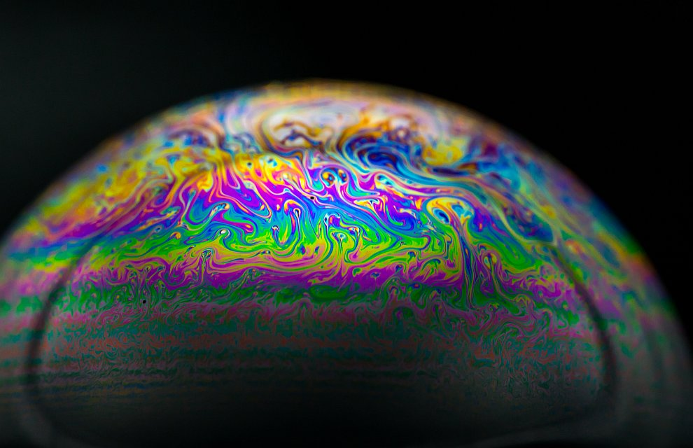
Это занимательно!
Если интерференция происходит не в одной пленке, а в многослойном пакете прозрачных пленок
то конструктивная интерференция усилится и окраска будет более интенсивной.

Slide 15
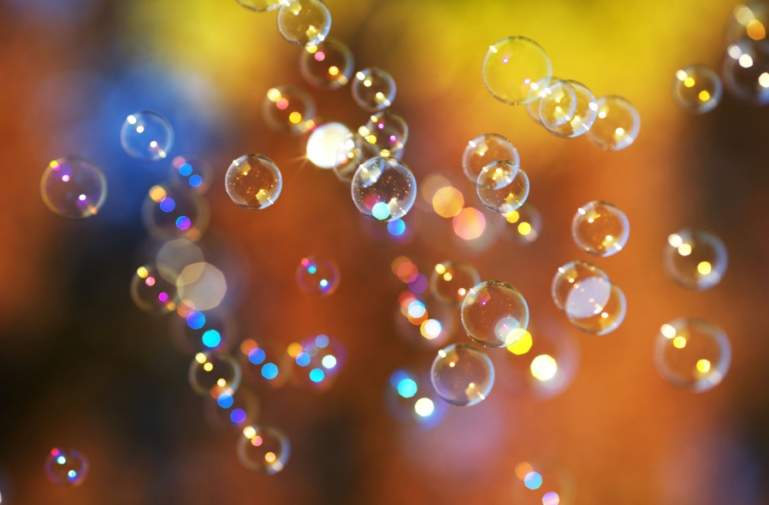
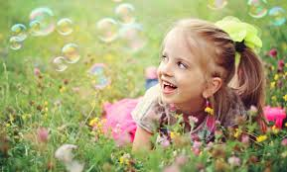
Световые явления на мыльных пузырях

Slide 16
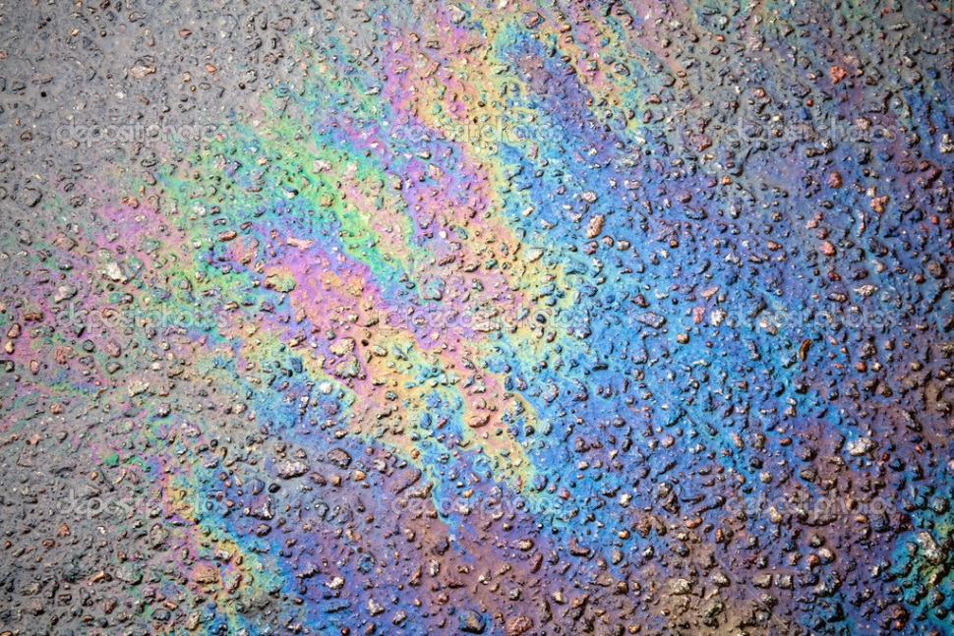
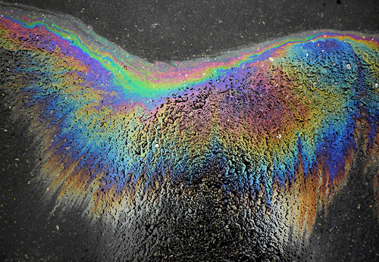
Световые явления на луже бензине

Slide 17
Световые явления на cd диске ВИДЕО

Slide 18
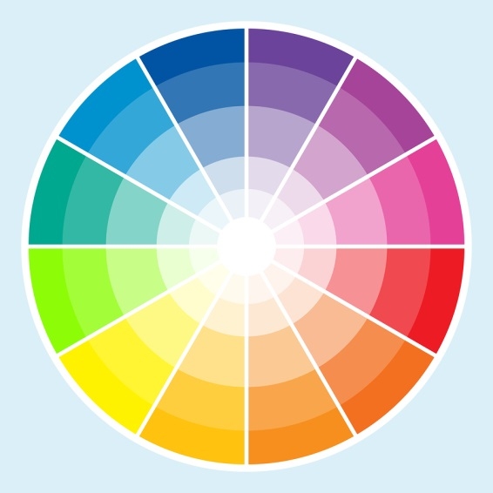
Выводы
Мы узнали, что свет может преломляться и отражаться в разных средах по разному. Также световые лучи за счёт интерференции и дифракции могут менять свой цвет и даже придавать окраску различным поверхностям, особенно состоящих из тонких плёночек и чешуек, например как крылья бабочки или мыльные пузыри.
Выдвинутая в начале гипотеза оказалась от части верная,
так как в крыльях у бабочек лимонницы действительно содержится окрашивающий пигмент
у большинства видов бабочек отсутствуют всякие красители, а вместо этого у крыльев имеется особое строение, которое благодаря световым явлениям и дает такое разнообразие цвета

Slide 19
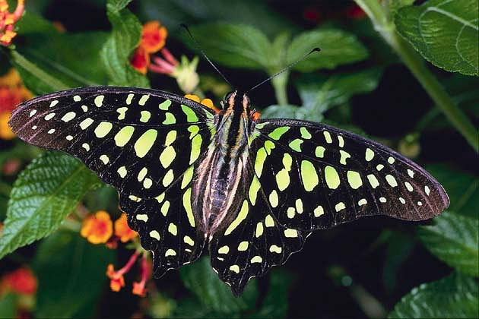
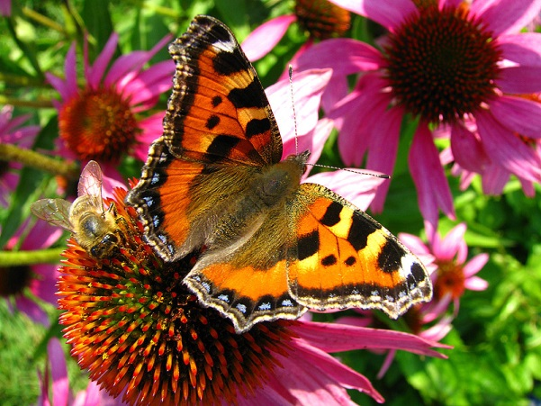
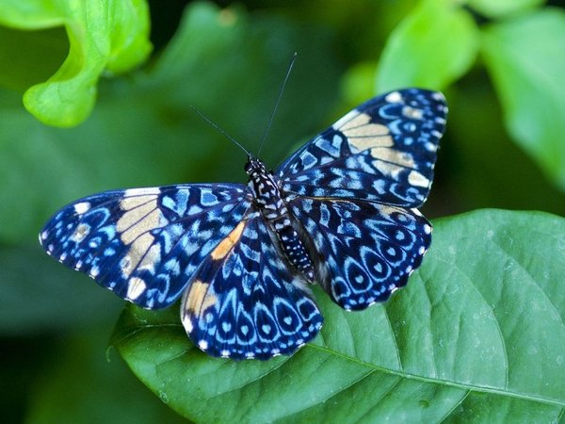
Выводы
2. Из теории мы узнали, что существует три вида окраски крыльев бабочки.
Структурная
Пигментная
Структурная в сочетании с пигментной

Slide 20
Выводы
3. Из опытов выяснили что Световые явления можно наблюдать на:
Луже бензине
Мыльных пузырях
CD дисках и т.д

Slide 21
Используемые ресурсы
http://elementy.ru/lib/431273?page_design=print Структурная окраска Герман Евсеевич Кричевский
http://www.scienceforum.ru/2014/769/3882 Цветовая гамма окраски крыльев бабочки inachis io (linnaeus, 1758) как приспособительный механизм к условиям окружающей среды
http://ucheba-legko.ru/education/biologiya/7_klass/mnogoobrazie_jivotnyih/mnogokletochnyie_jivotnyie/bespozvonochnyie/klass_nasekomyie/babochki/lecture_lec_ot_chego_zavisit_okraska_kryilev_babochki.html Строение крыльев бабочки
http://www.mir-babochek.ru/sekreti_radugi.html Чешуйки на крыльях бабочек

Slide 22
Используемые ресурсы
http://www.physics.ru/courses/op25part2/content/chapter3/section/paragraph7/theory.html#.VZuvhfntlBc интерференция света
http://www.physics.ru/courses/op25part2/content/chapter3/section/paragraph8/theory.html#.VZuvvvntlBc дифракция света

Slide 23
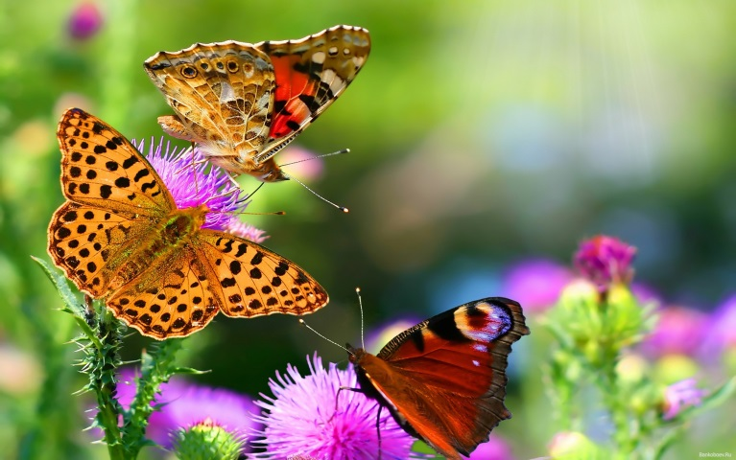
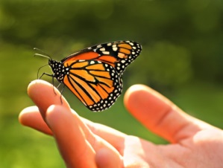
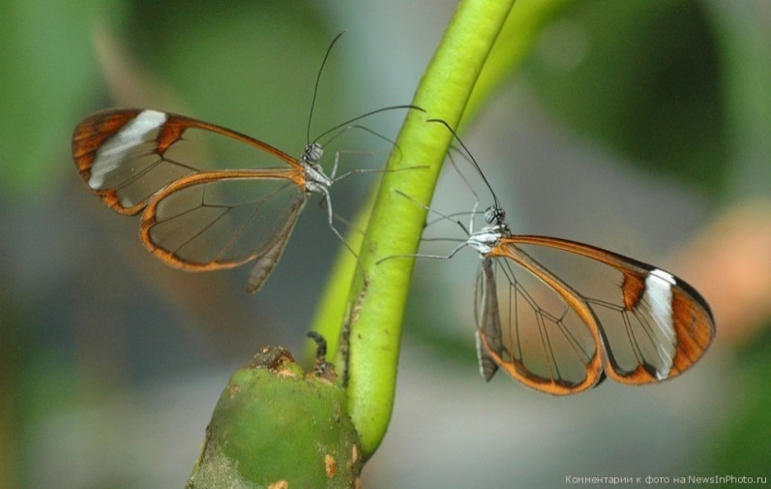
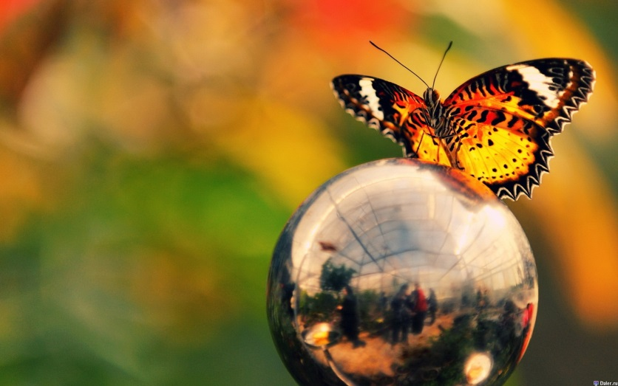
СПАСИБО ЗА ВНИМАНИЕ!)

